Slide 1

Знакомство с Gradle
Базовый курс

Slide 2


Что такое Gradle?
Gradle – инструмент для автоматизации сборки
А что нужно автоматизировать в сборке проекта?
Википедия утверждает что сюда обычно включают:
компиляция исходного кода в объектный модуль (compile)
сборка бинарного кода в исполняемый файл (jar)
выполнение тестов (test)
развёртывание программы в целевой среде (deploy)
Создание документации (kdoc)
tinkoff.ru

Slide 3



А какие еще есть инструменты для автоматизации сборки?
Make

Slide 4
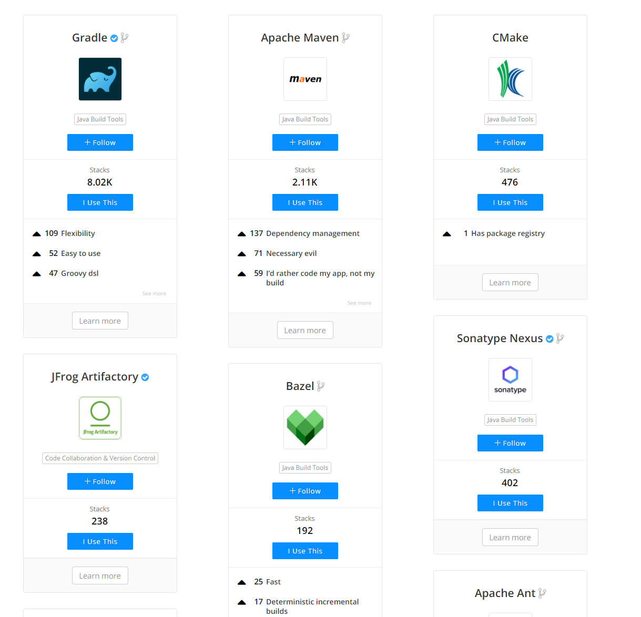
Так почему же Gradle?
Kotlin-dsl
Производительность
Инкрементальные сборки
Кэши
Гибкость кастомизации

Slide 5
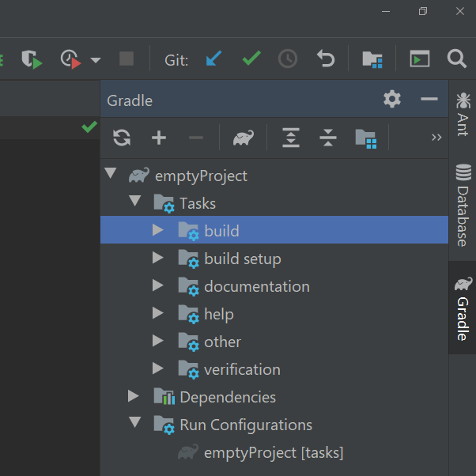
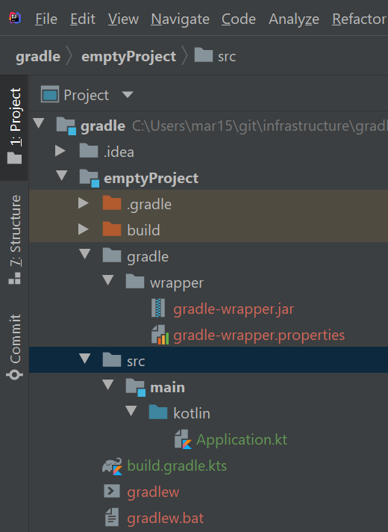
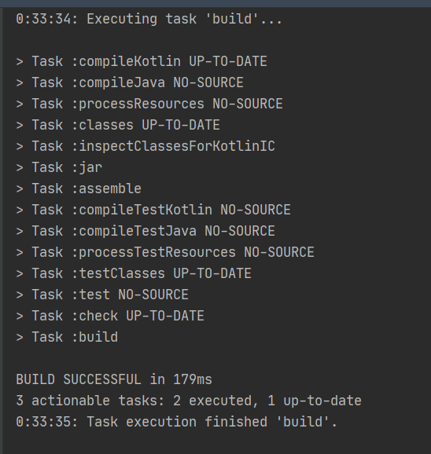
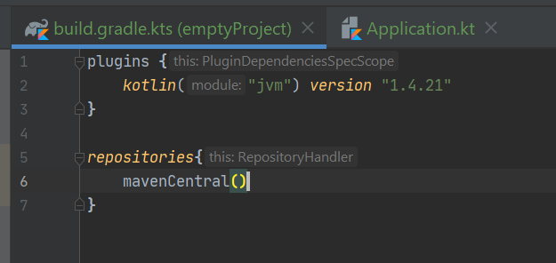
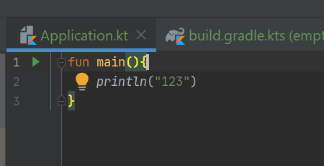
Давайте уже что-нибудь соберем
Создать проект
Инициализировать проект
Добавить плагины и репозиторий
Создать файл с main методом
Вызвать таску build
Notes:
1. Для начало нужно создать пустую папку(назовем ее пока emptyProject) и создать в ней пустой файл build.gradle.kts.
2. Вызывать таски будем с помощью idea(Можно конечно и через eclipse или даже через консоль). Idea включает в себя gradle и обеспечивает навигацию по коду в build.gradle.kts . Что бы idea распознала в этой папке проект градла, нужно кликнуть по файлу правой кнопой и выбрать Import Gradle Project.
3. Писать код будем сразу на kotlin поэтому будем добавлять плагин plugins { kotlin("jvm") version "1.4.21“ } Так же нужно добавить репозиторий mavenCentral, что бы градл знал, откуда тянуть зависимости. После этого нужно обновить градл(reimport), после чего появятся много тасок в том числе build, test и jar в папке build
4. В нашем проекте нужно создать файлик src/main/koltin/Application.kt
5. Теперь наконец то можно воспользоваться плодами нашей автоматизации и запустить таску build. После чего можно исследовать папку build в корне проекта

Slide 6
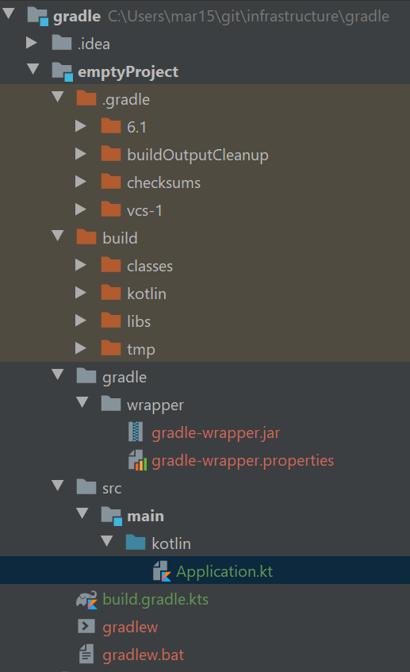
Теперь разберемся, что же мы сделали и как это работает
Откуда взялось столько файлов?
Ведь мы создали только build.gradle.kts и Application.kt?
Notes:
Начнем с папки gradle. В ней лежит папка wrapper в которой уже лежат 2 файла jar и properties. Нас будет интересовать файл gradle-wrapper.properties так как в нем лежит версия градла. Она может быть разной в зависимости версии idea. Эти файлы мы будем коммитить что у всех этот проект собирался с одинаковой версии. Поменяем версию на самую актуальную. Сейчас у меня сгенерился файл с версией 6.1 и я поменяю ее на 7.0.2, после чего обновлю градл.
Затем давайте посмотрим на файлы gradlew и gradlew.bat. Эти файлы могут быть использованы что бы можно было собрать проект без idea или установки gradle. Эти файлы мы так же закоммитим.
Теперь рассмотри папку build, idea выделяем ее коричневым, так как gradle объясняет idea что в этой папке лежат временные файлы, которые не являются файлами проекта и могут в любой момент удалиться. Эту папку использует для градл для сохранения файлом, полученных во время сборки. Тут можно обратить внимание на папку libs в которой у нас будет лежать исполняемый jar после сборки.
В заключении надо рассказать про папку .gradle. Тут градл размещает свои временные файлы, в основном кэши. Нас эта папка не будет интересовать и коммитить ее мы не будем

Slide 7
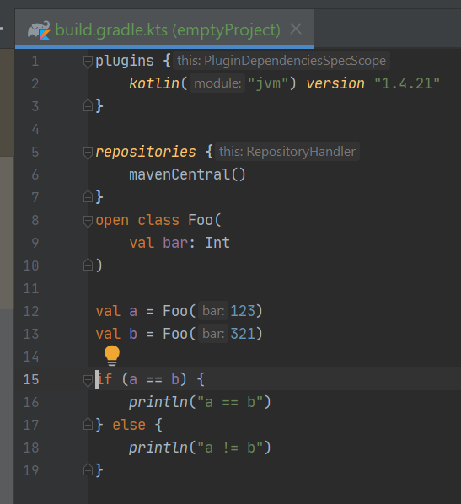
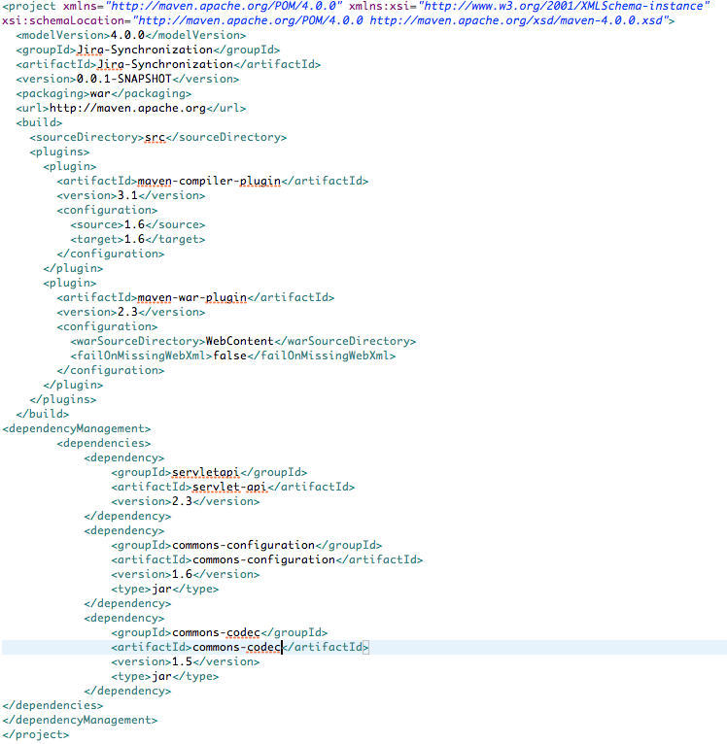
DSL в build.gradle.kts
DSL vs XML
Dsl пишется поверх кода. А это значит что мы можем использовать все плюшки ООП

